Slide 1
TIẾNG VIỆT LỚP 1
Bài 22 : T t Tr tr

Slide 2
KHỞI ĐỘNG

Slide 5
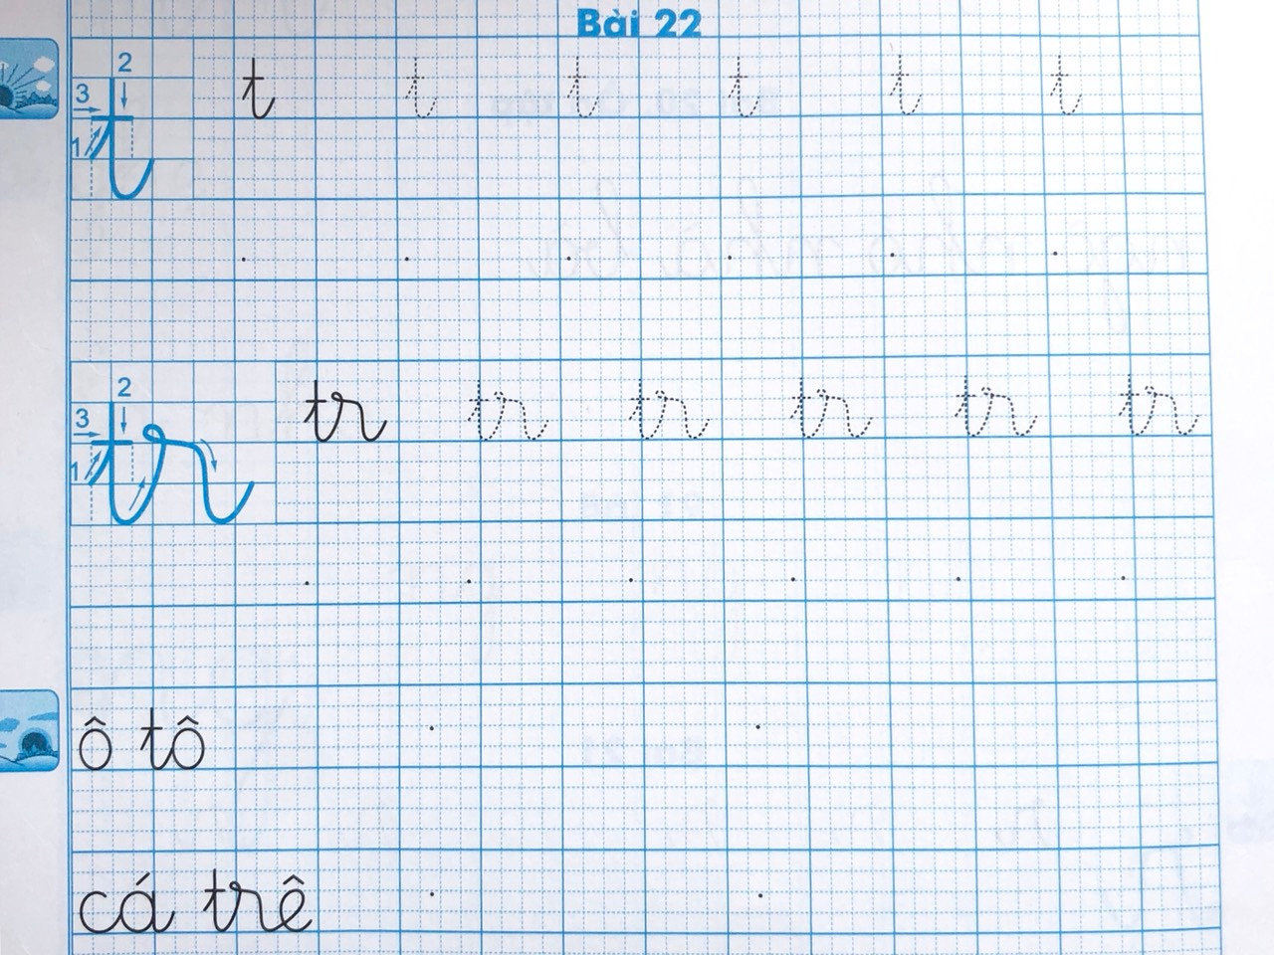

Slide 6
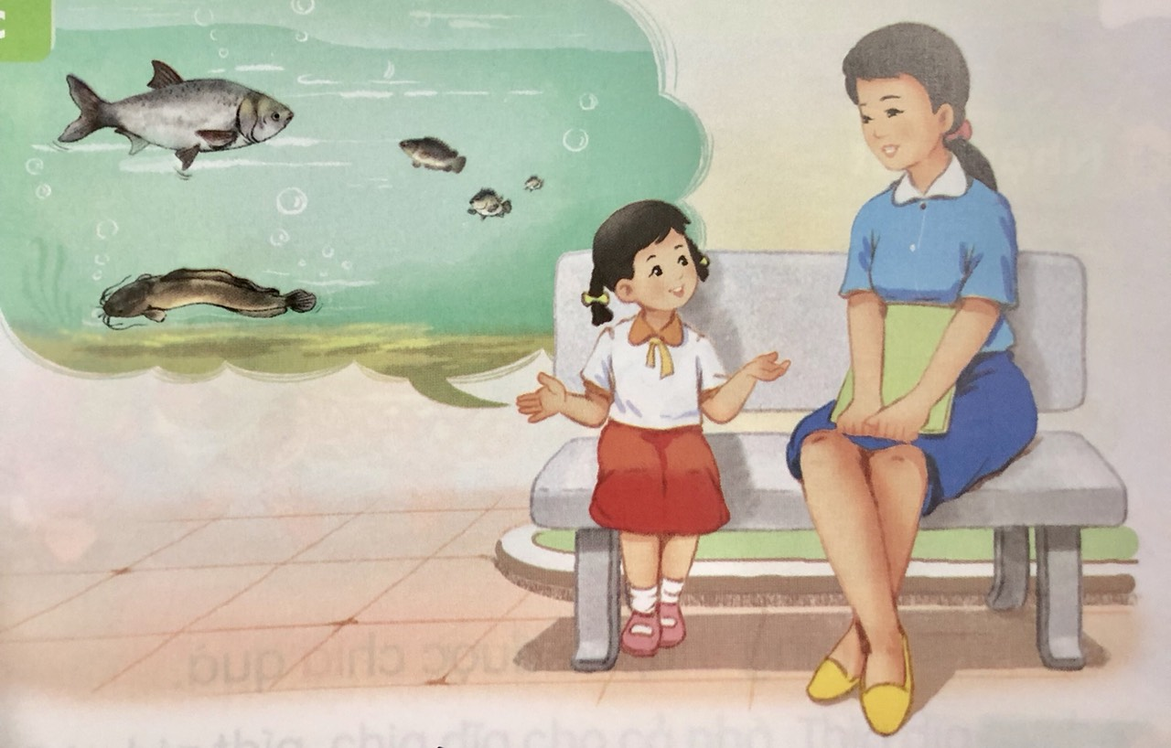
Hà tả hồ cá. Hồ cá to, có cá mè, cá trê, cá rô.

Slide 7
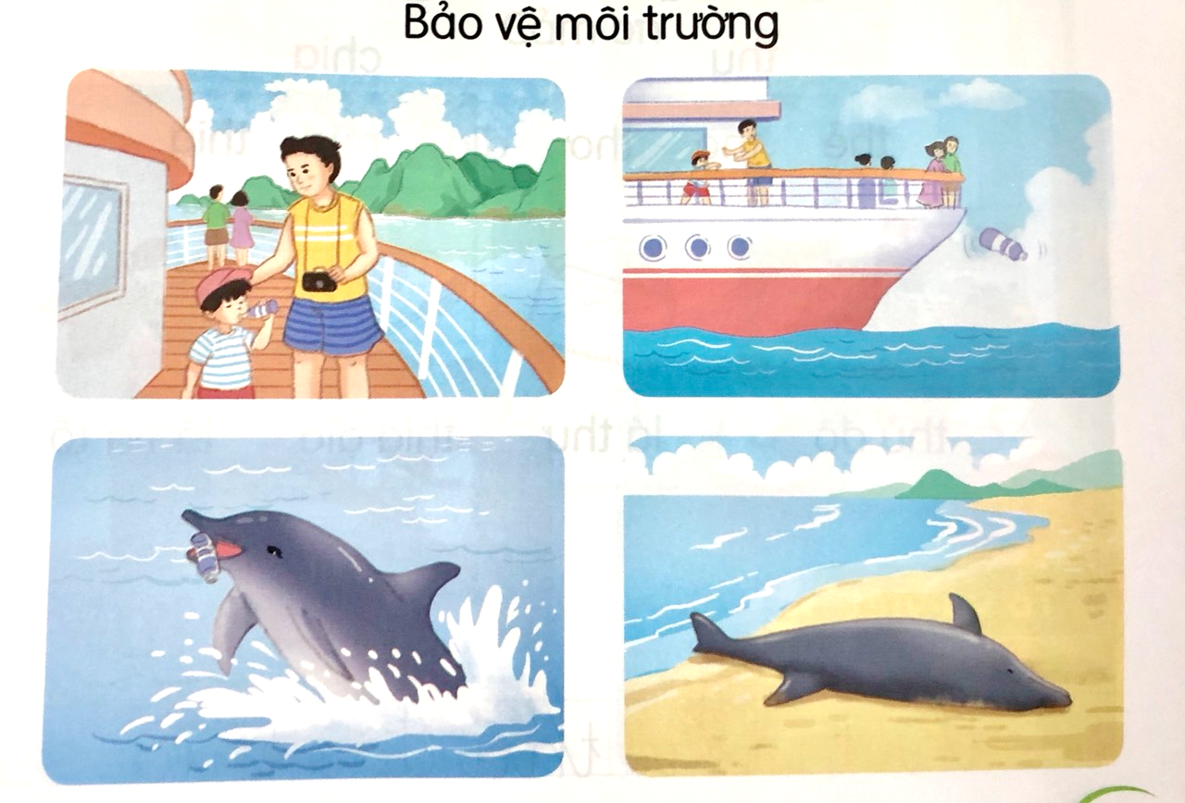
Bảo vệ môi trường

Slide 8
Tạm biệt các em!

